Slide 1
ТРЕНИНГ ДЛЯ ПЕДАГОГОВ «ГОРЕТЬ ИЛИ ЖИТЬ?»
Ожидаемые результаты: повышение уровня эмоциональной культуры воспитателей; умение владеть приемами и способами саморегуляции и восстановления себя; снижение «эмоционального выгорания».
Презентацию выполнила:
педагог-психолог МДОУ «Детский сад комбинированного вида №2 «Машенька» г.Ершова Саратовской области»
Артюшкова Ольга Александровна

Slide 2
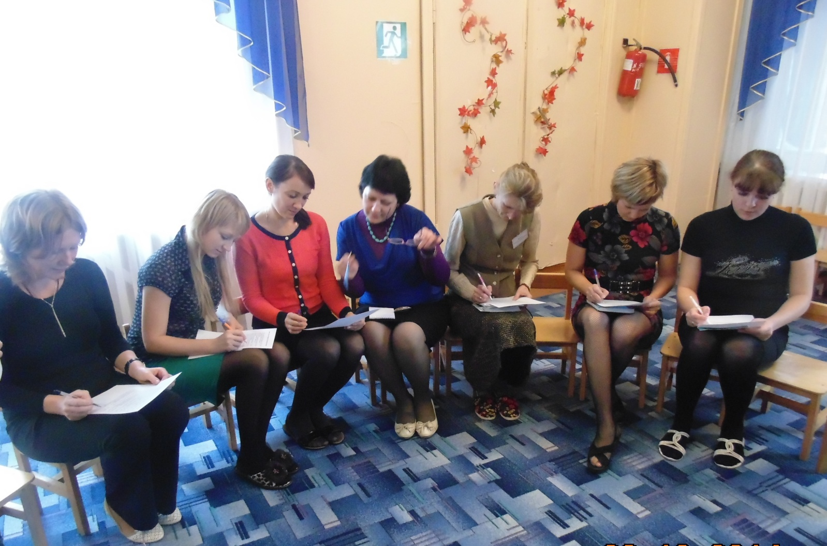
I. Вступительная часть.
Заполнение опросника каждым педагогом индивидуально

Slide 3
После заполнения предлагается подсчитать
количество положительных ответов (от 0 до 10).
Далее происходит разделение на малые группы по
количеству положительных ответов.
Вместе объединяются те, кто набрал 0 или 1 очко,
отдельно те, у кого от 2 до 6,
в другую группу – от 6 до 9,
и отдельно те (если такие есть), у кого 10 ответов "да".
Работа продолжается в сложившихся группах.

Slide 4
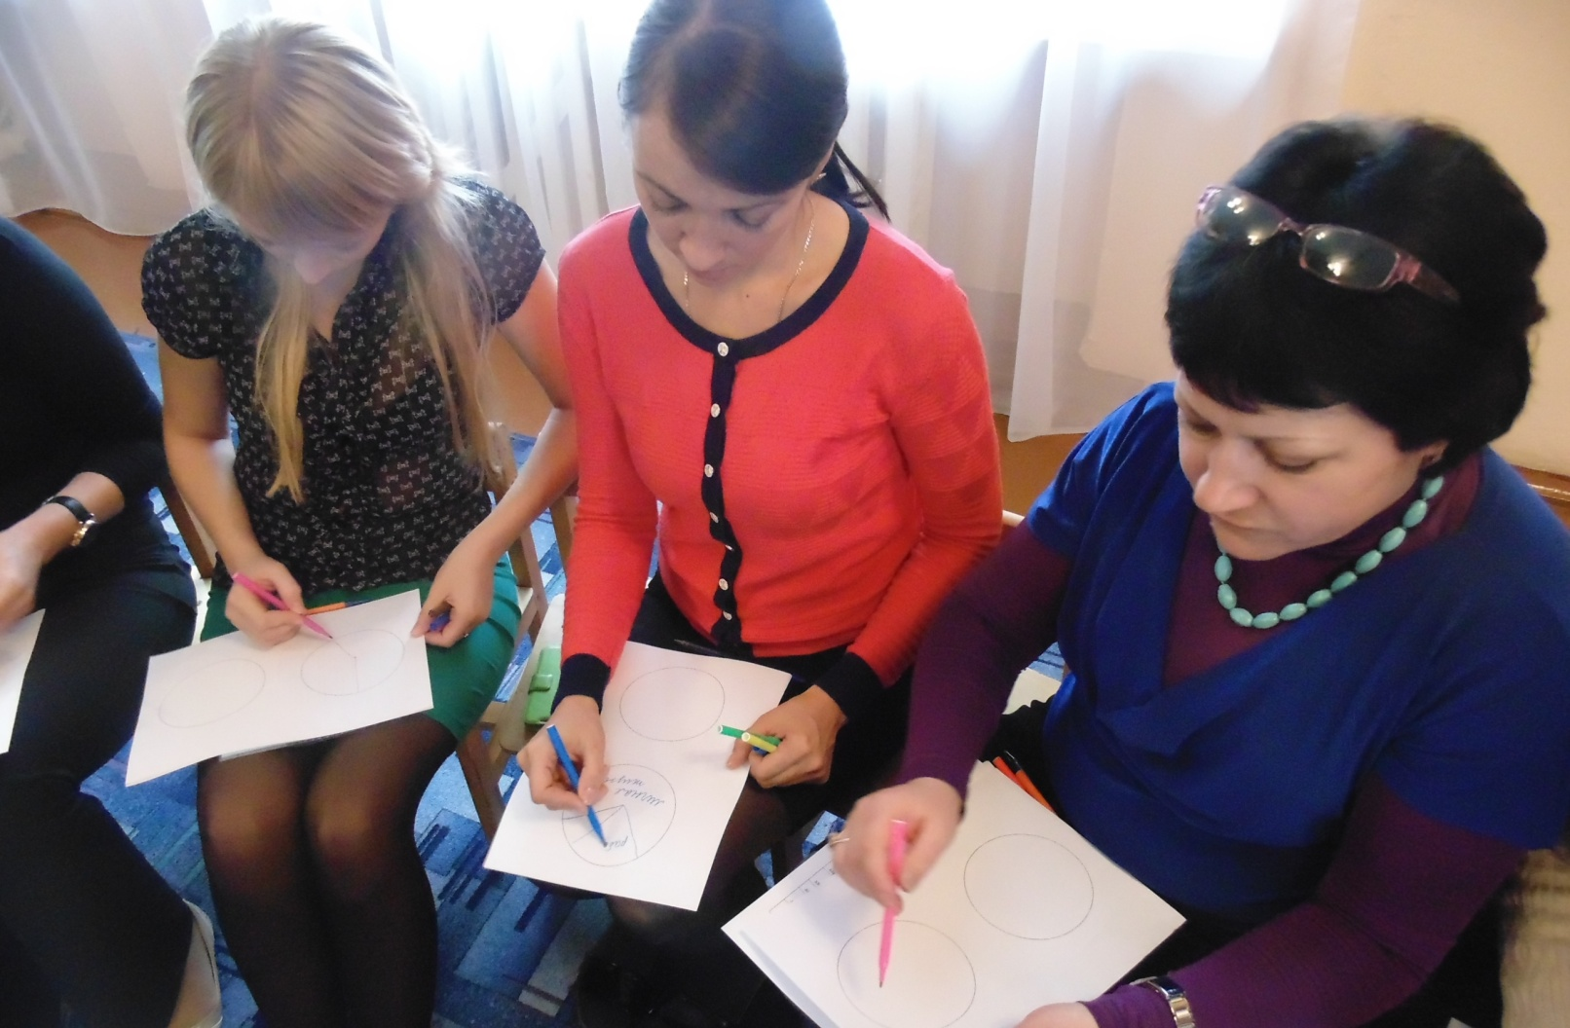
II. Основной, содержательный этап.
Упражнение "Баланс реальный и желательный"

Slide 5
Каждый участник получает листок бумаги, на
котором нарисованы два круга.
В первом необходимо, ориентируясь на внутренние
психологические ощущения, отметить секторами, в
каком соотношении в жизни участника находятся
следующие сферы:
1) работа, профессиональная жизнь;
2) работа по дому;
3) личная жизнь, путешествия, отдых, увлечения.
Во втором круге – их идеальное соотношение.
После этого происходит обсуждение.

Slide 6
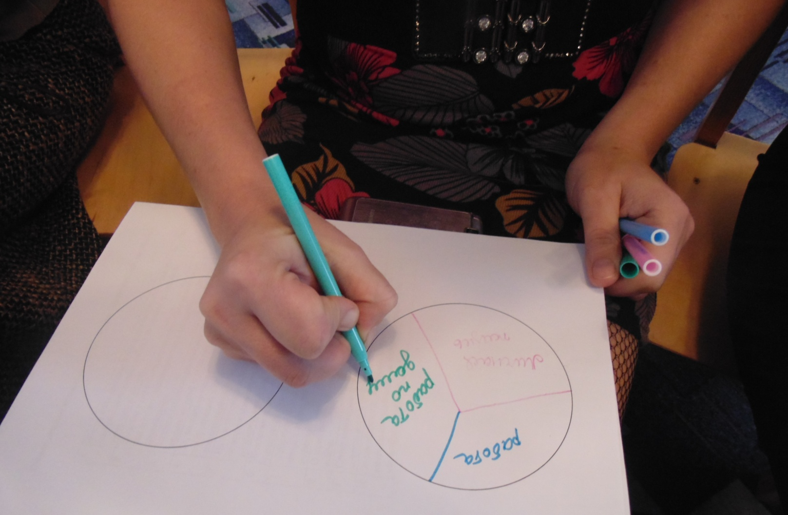
Так наши педагоги изображают реальное соотношение в своей жизни трех сфер: работа, работа по дому, личная жизнь

Slide 7
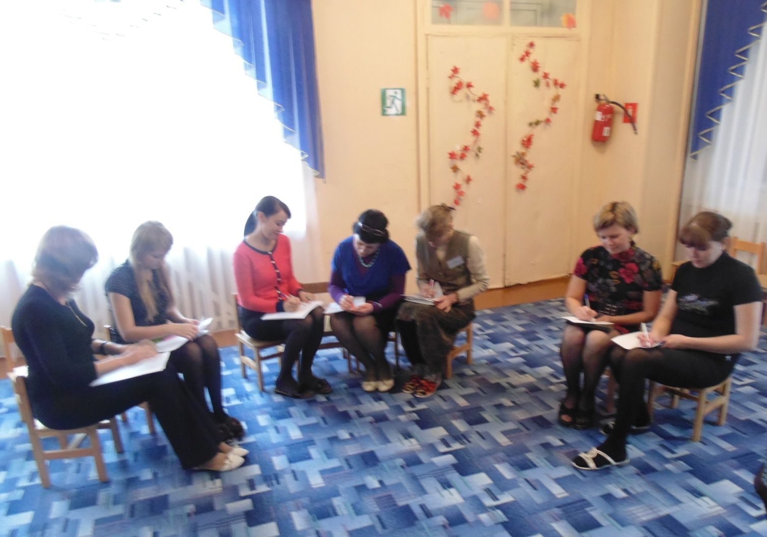
Упражнение "Я – дома, я – на работе"

Slide 8
Каждой группе предлагается задуматься над
вопросом: "Какая я на работе?" - и составить список
прилагательных-ответов.
А потом таким же образом ответить на другой
вопрос: "Какая я дома?»
Далее происходит обсуждение своих впечатлений:
какой список было писать легче? Какой получился
объёмнее? Каково личное отношение участников к
заметным различиям в характеристиках?
Один человек из каждой группы рассказывает о
полученных открытиях всем остальным, обозначая
словесный портрет представителя группы дома и на
работе. Слушатели стремятся найти сходства и
различия персонажей.

Slide 9
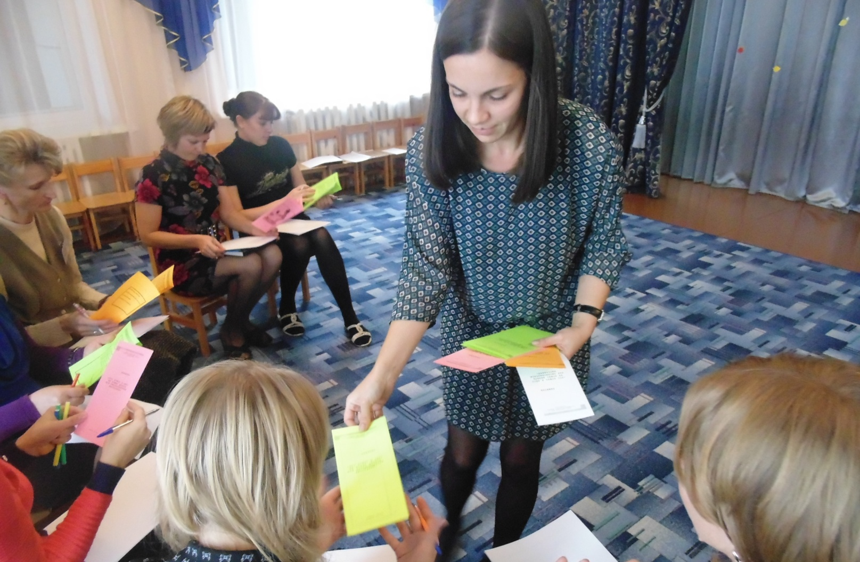
Каждый участник получает памятку: "ЧТО НУЖНО И ЧЕГО НЕ НУЖНО ДЕЛАТЬ ПРИ ВЫГОРАНИИ"

Slide 10
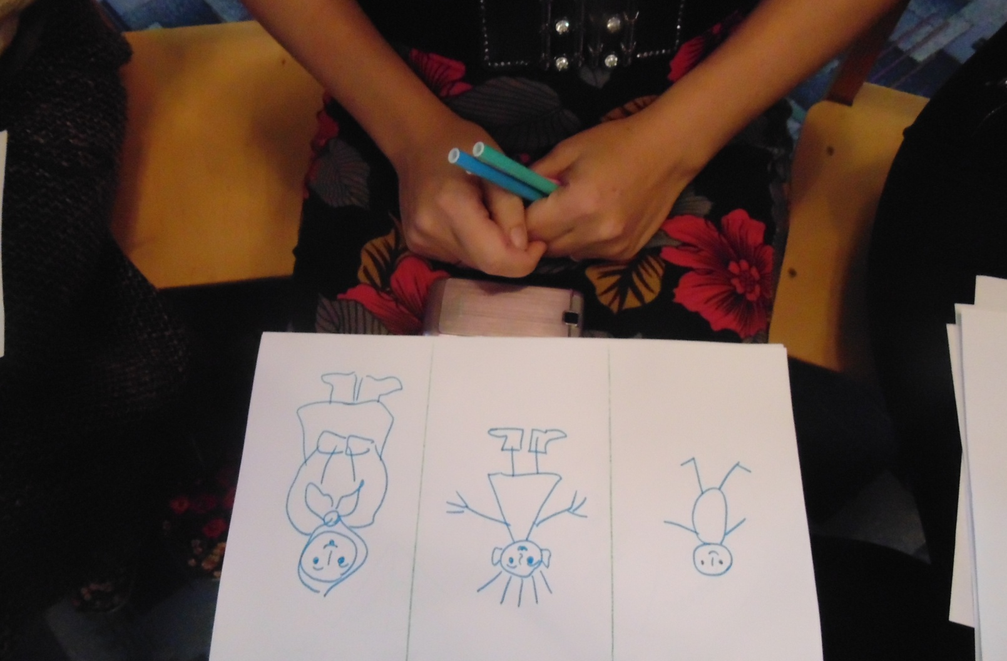
III. Заключительная часть.
Упражнение: Три рисунка "Я работаю педагогом"

Slide 11
Каждый участник получает листок бумаги,
разделенный на три части. Педагогам необходимо
выполнить 3 рисунка.
Название у рисунков будет одинаковым ("Я работаю
педагогом"), разная у них временная перспектива:
первый рисунок относится к началу трудового пути,
второй рисунок отражает настоящее,
а третий призывает нас заглянуть в будущее – через 5
лет.
По окончании упражнения участники делятся
впечатлениями.

Slide 12
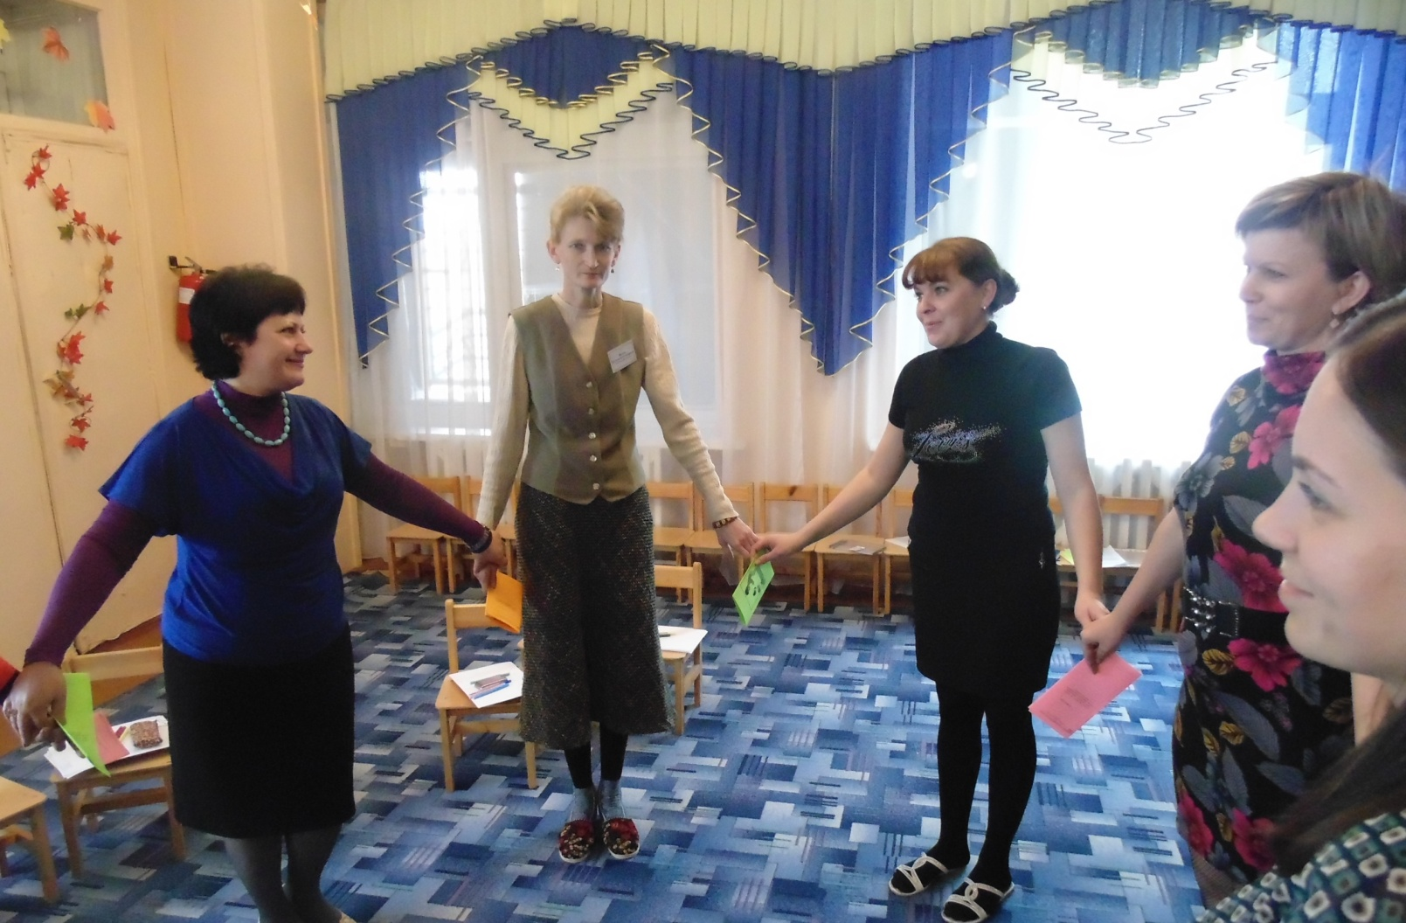
Ритуал прощания «Дружественный круг»

